Slide 1
Moderní technologie ve spotu
Čtvrtníček, Chrenko, Majer, Rabenseifner

Slide 2
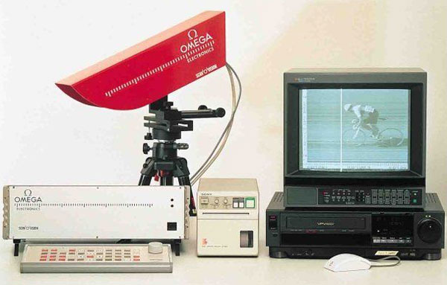
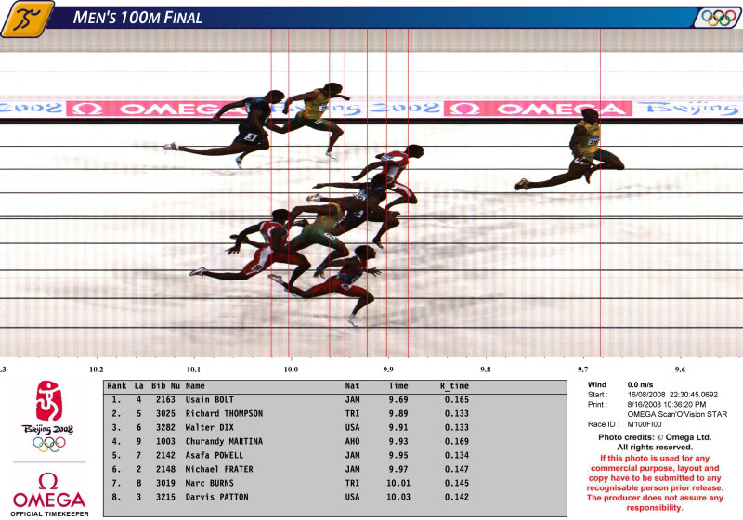
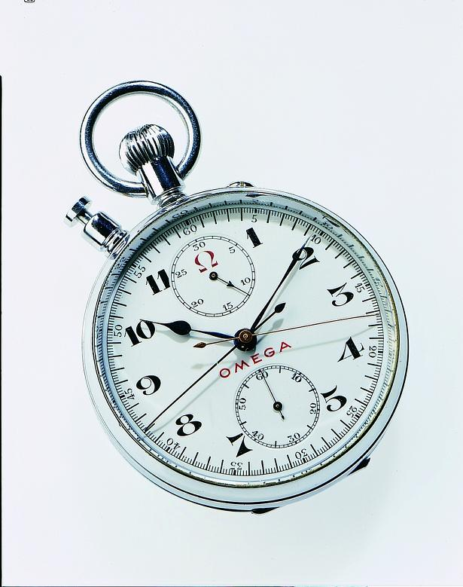
Čas

Slide 3
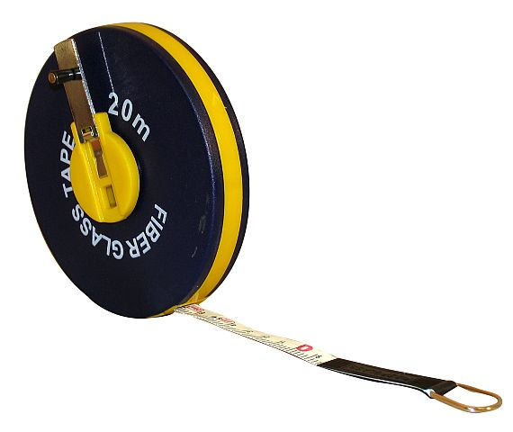
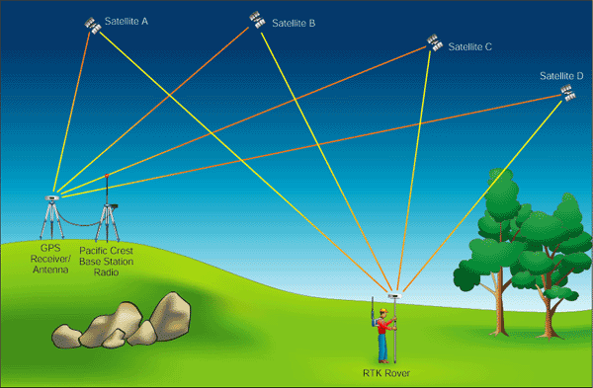
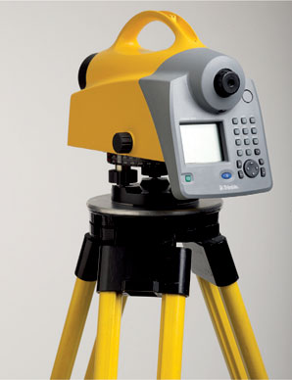
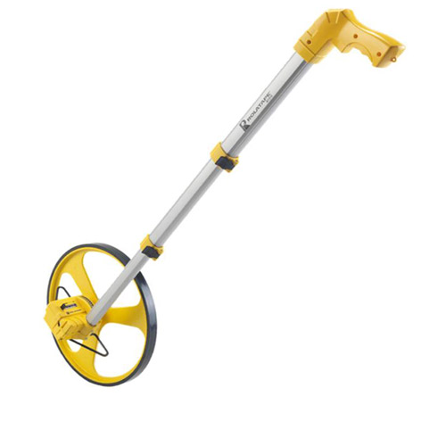
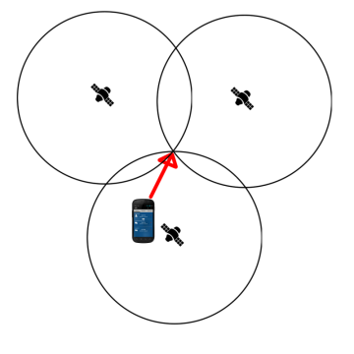
Vzdálenost

Slide 4
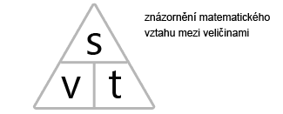
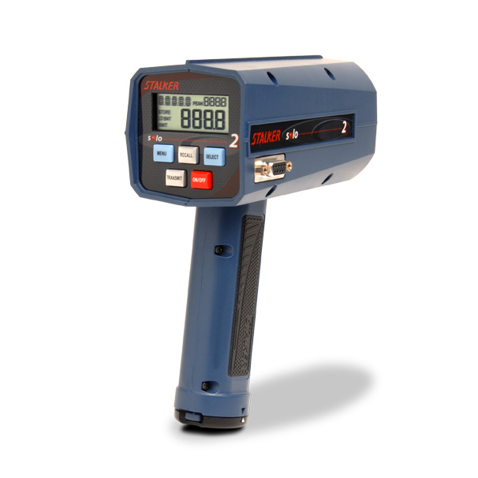
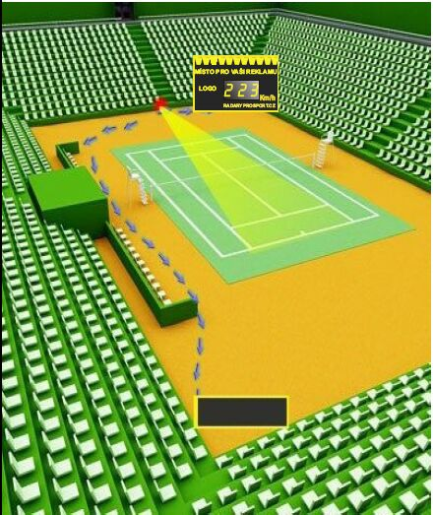
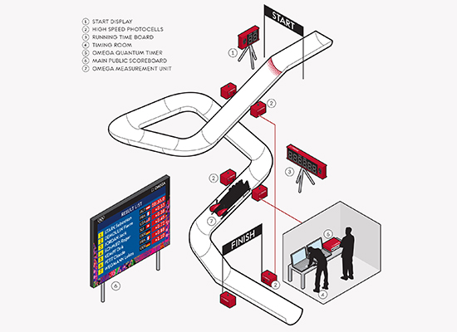
Rychlost

Slide 5
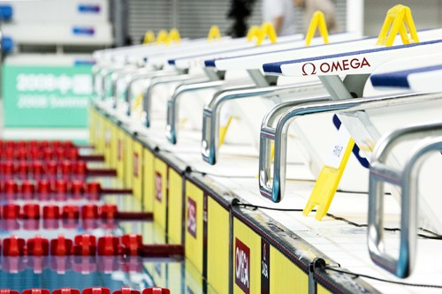
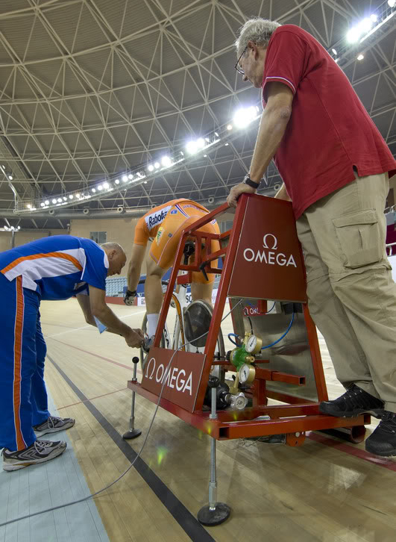
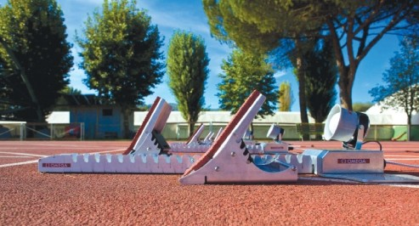
Startovní bloky

Slide 6
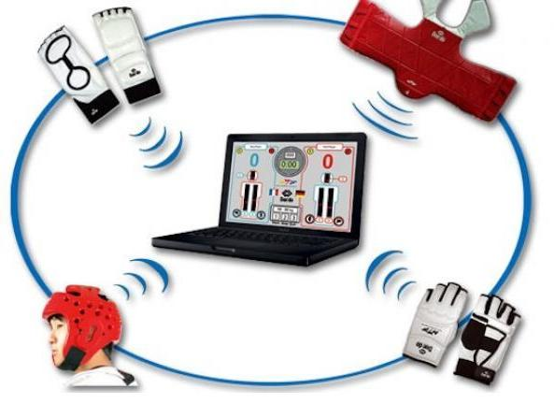
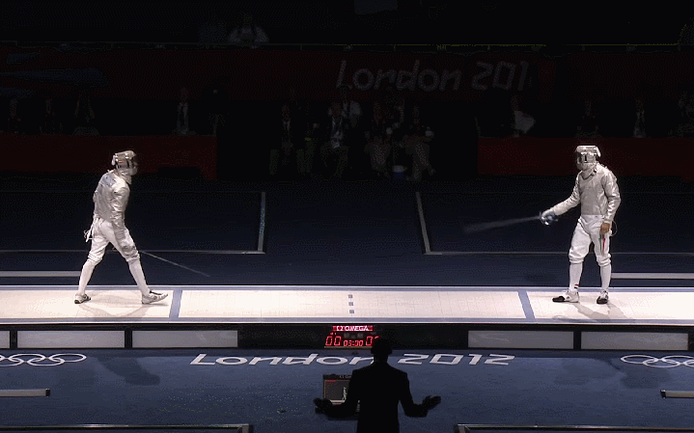
Další systemy

Slide 7
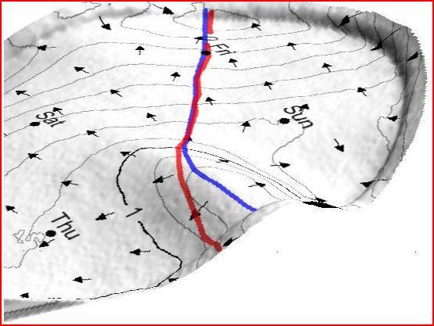
Aimpoint TV
Video

Slide 8
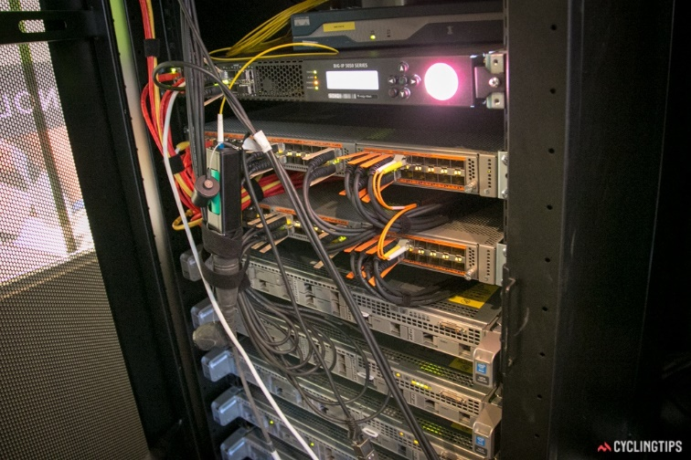
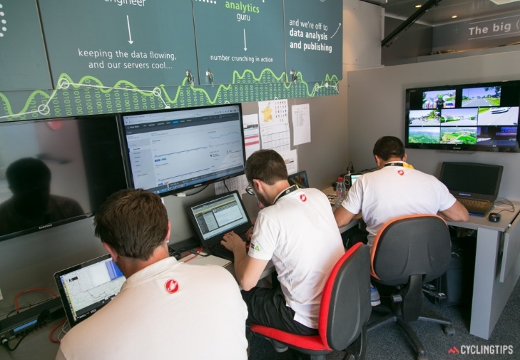
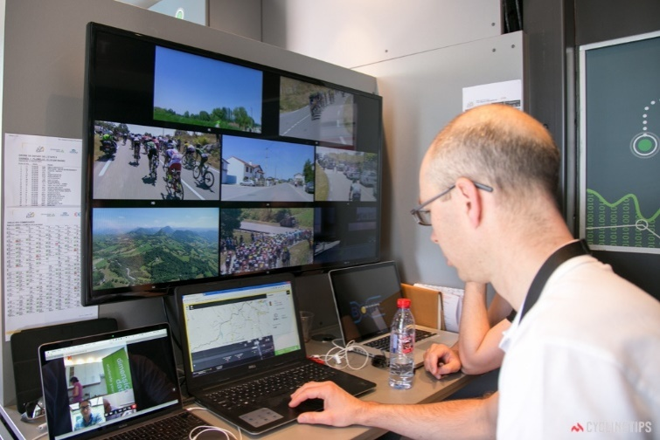
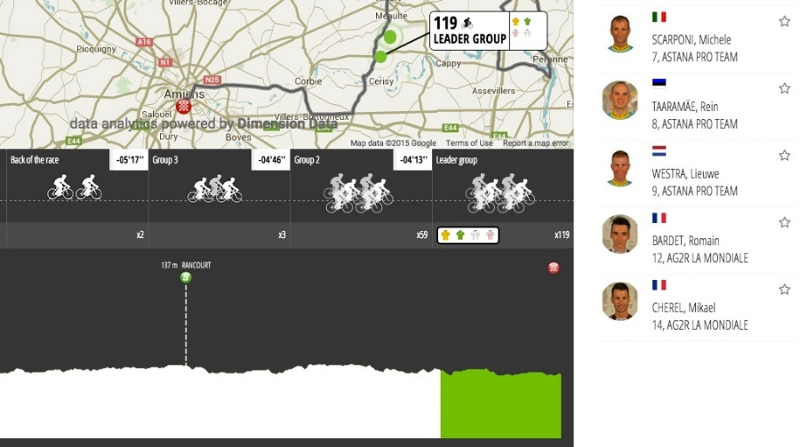
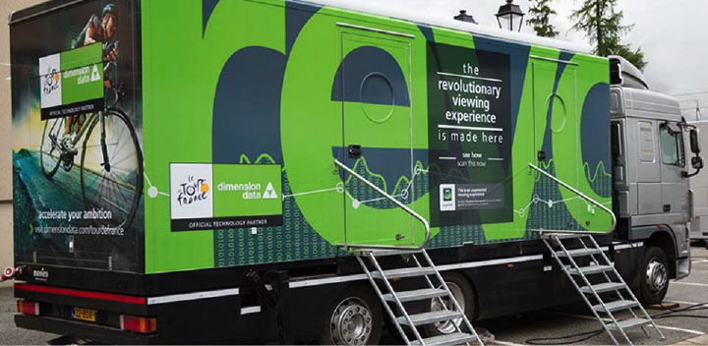
Dimension Data’s rider tracking

Slide 9
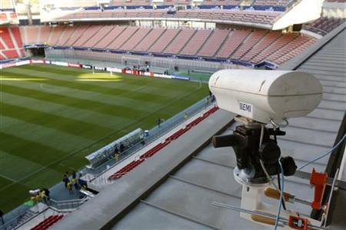
Kamerové systémy ve sportu

Slide 10
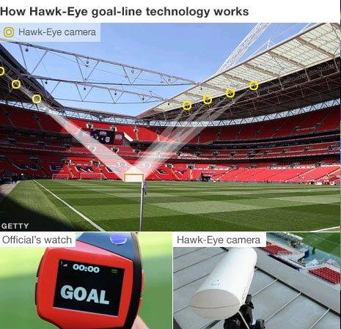
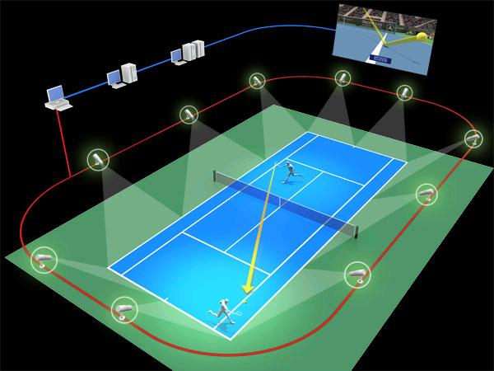
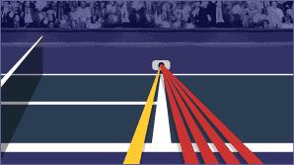
Hawk eye

Slide 11
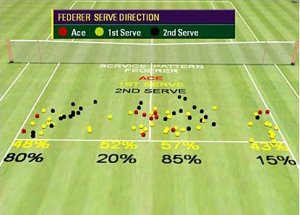
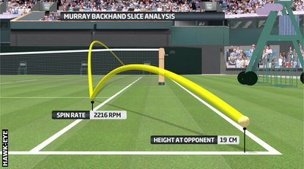
Statistika

Slide 12
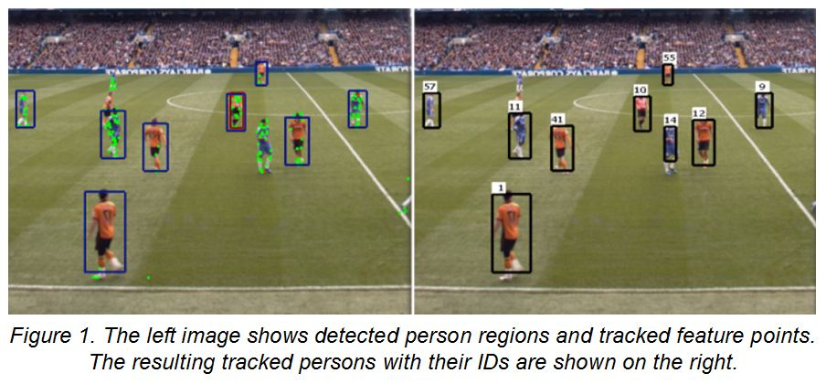
Player tracking
http://chyronhego.com/sports-data/player-tracking
http://www.extremetech.com/extreme/169775-how-the-nbas-sportvu-ball-and-player-tracking-tech-changes-the-face-of-sports

Slide 13
Využití
Rozhodcování
Snížení nákladů na vysílání, plynulé sledování hry
Zpestření vysílání pomocí grafiky
Automatická režie videa
Ténování- analýza
Sporty: http://www.hawkeyeinnovations.co.uk/

Slide 14
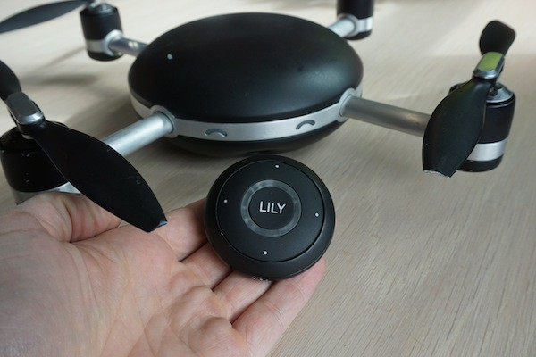
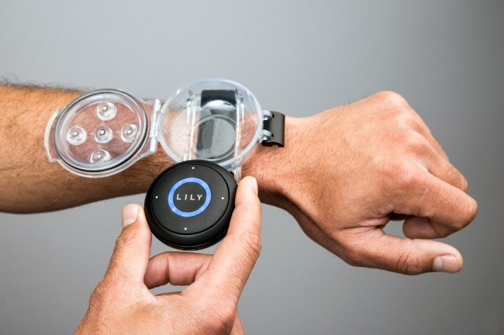
Dron Lily
https://www.youtube.com/watch?time_continue=70&v=4vGcH0Bk3hg

Slide 15
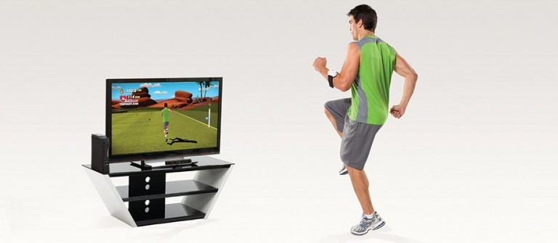
Technologie zatraktivňující fitness
Pavigym 3.0
speciální svítící podlaha řízená softwarem, na které můžete skákat, posilovat, vylepšovat rovnováhu, přesnost i koordinaci
https://youtu.be/Rn43LguKQB4?t=27s
Xbox s pohybovým ovládáním Kinect
https://youtu.be/PHcx-d8mOJU?t=15s

Slide 16
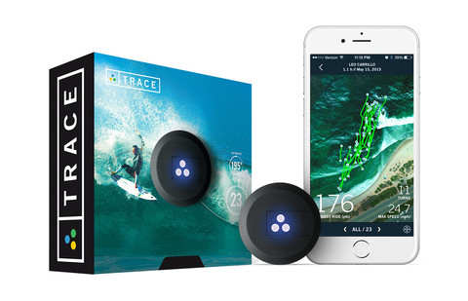
Nositelné technologie
Trace Action Sports Tracker
Lyže, snowboard, surf
Zaznamenává rychlost, převýšení, vzdálenost, počet skoků a dokonce dobu, kterou při skoku strávíte ve vzduchu
https://youtu.be/jqxJpfGwKRM?t=8s
Garmin Forerunner 920XT
Všestranné zařízení pro triatlonisty
Zaznamenává: TF, plavecké tréninky, stoupání, VO²_{max, ….}
Vyhodnocuje: vývoj závodního času, dobu zotavení, …

